Slide 1

Цифровые образовательные ресурсы
и онлайн обучение
Тренды в глобальном образовании на 2025 год: технологии, вызовы и трансформации
Переволоцкая Яна Сергеевна

Slide 2
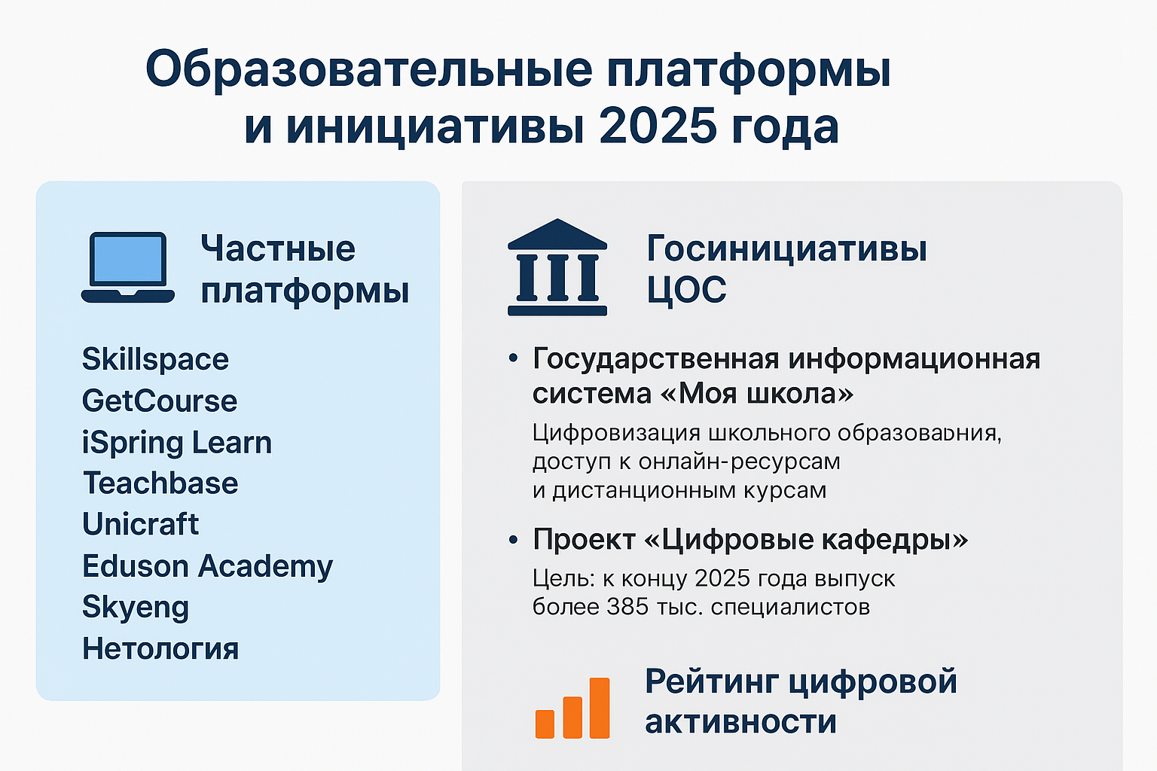

Slide 3

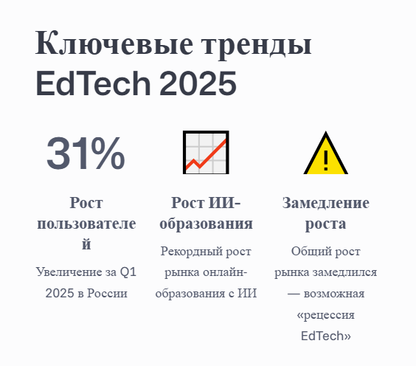

Slide 4

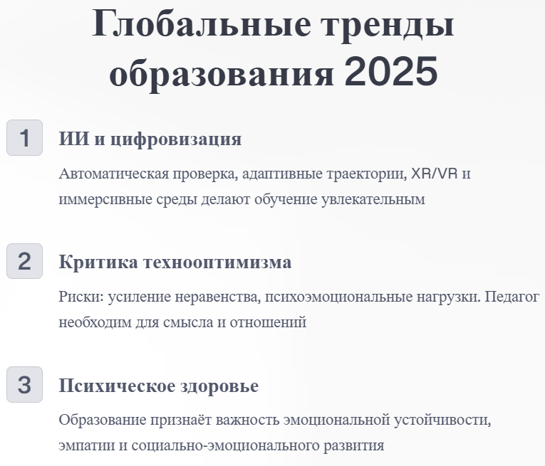

Slide 5
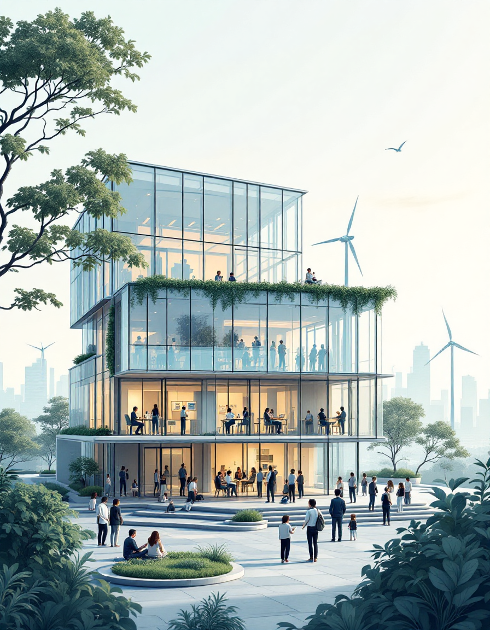
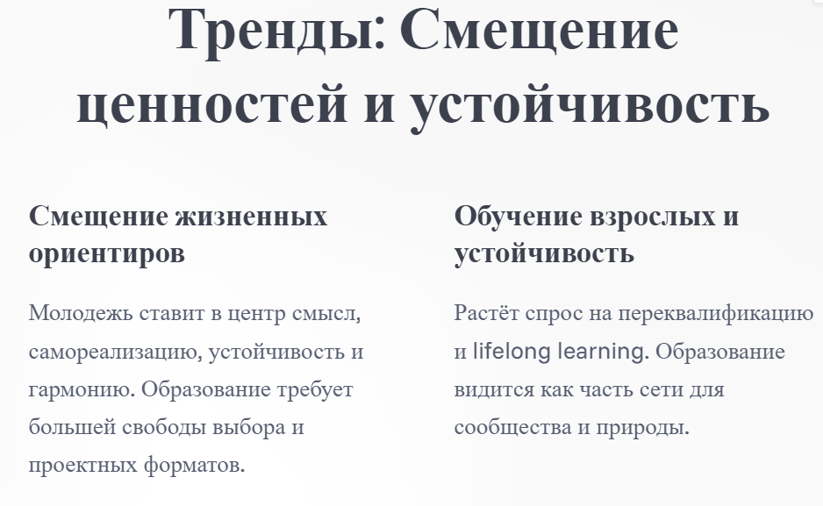

Slide 6
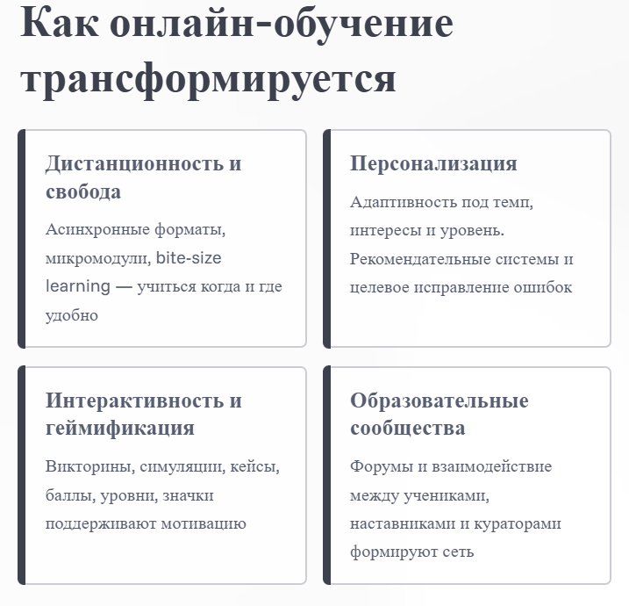
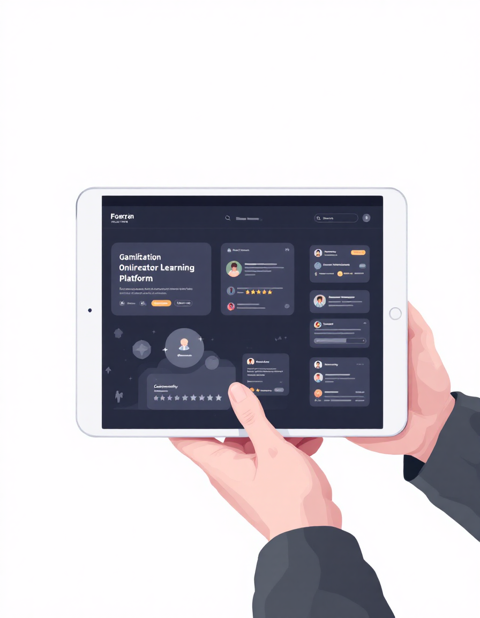

Slide 7

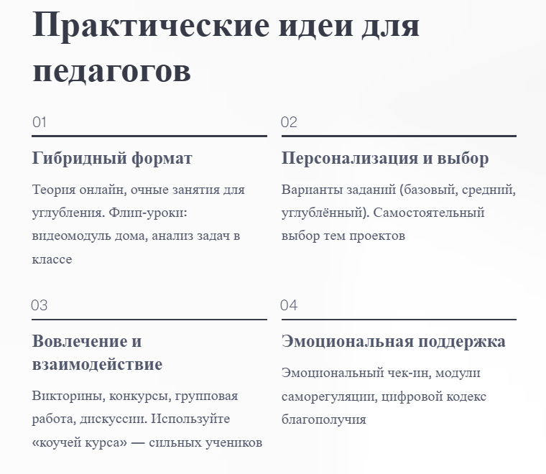

Slide 8

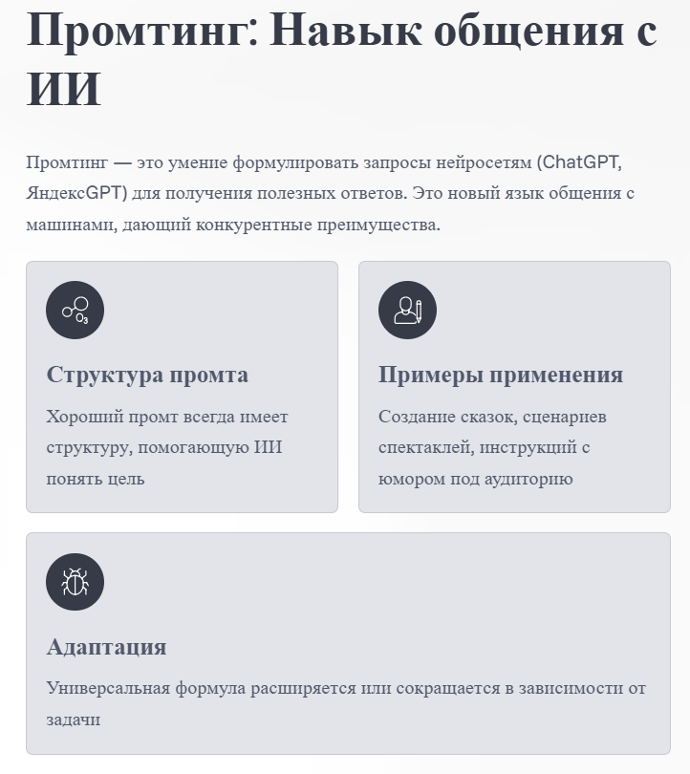

Slide 9

Формула промта
Действие + | Вид текста + | Тема + | Аудитория + | Ограничения
Напиши | Пост | «5 лучших IT-профессий в 2024 году» | Для выпускников школ | Уложись в 2000 символов
Объясни | Слово | «Промт» | Ребёнку 5 лет | В двух абзацах
Придумай | Историю | Про десятиклассника, который спас школу от глупости | Для продвинутых разработчиков | Уложись в пять предложений
Составь | Тезисы для выступления | «Как развивается искусственный интеллект» |  | Из 8 пунктов
Варианты использования могут быть разными
Notes:
Для эффективной работы с нейросетями я придерживаюсь формулы промта. Она представляет собой универсальный набор позиций, который позволяет структурировать запрос, и может быть применима к разным нейросетям и сферам жизни. Формулу можно расширять или сокращать, в зависимости от класса задач. Если придерживаться схемы, пользователь получит достоверные ответы с минимальным количеством галлюцинаций.

Slide 10
№ | Действие | Вид текста | Тема | Аудитория | Ограничение
1 | Напиши | Сказку | Учитель на перемене | Старшеклассники | Без слов "учитель" и "перемена"
2 | Придумай | Сценарий мини-спектакля | Промтинг на уроке | Учителя физики | ИИ говорит только пословицами
3 | Составь | Список хитростей | Как не устать к четвергу | Классные руководители | Только словами на букву «П»
4 | Создай | Пост в соцсети | Радости проверки тетрадей | Родители учеников | Без слов "тетрадь", "оценка", "проверка"
5 | Опиши | Мемуары | Жизнь учителя в мае | Молодые специалисты | Только в форме диалога со школьным звонком
6 | Поддержи | Статью | Как я использую нейросеть на уроке | Ученики 7 класса | Добавь элемент неожиданности
7 | Напиши | Инструкцию | Как выжить на онлайн-родительском собрании | Завучи | Используй юмор
8 | Составь | Рекламу | Промтинг как навык будущего | Все педагоги школы | Только слоганы длиной не больше 5 слов
9 | Придумай | Стихотворение | Мои мысли в пятницу после 6 уроков | Учителя средней школы | Только рифма "А-Б-А-Б" и минимум один «мяу»
10 | Напиши | Письмо в будущее | Учитель 2035 года | Сам себе | Письмо только в вопросах
Варианты использования могут быть разными
Notes:
Для эффективной работы с нейросетями я придерживаюсь формулы промта. Она представляет собой универсальный набор позиций, который позволяет структурировать запрос, и может быть применима к разным нейросетям и сферам жизни. Формулу можно расширять или сокращать, в зависимости от класса задач. Если придерживаться схемы, пользователь получит достоверные ответы с минимальным количеством галлюцинаций.

Slide 11

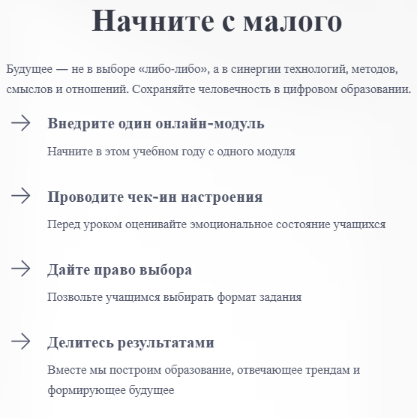
Notes:
Целью моей работы является разработка и апробация модели использования технологии нейросетей в обучении физике для повышения качества образовательных результатов. Достичь её позволяет ряд задач, направленных на использование нейросети в учебной и внеучебной деятельности.

Slide 12
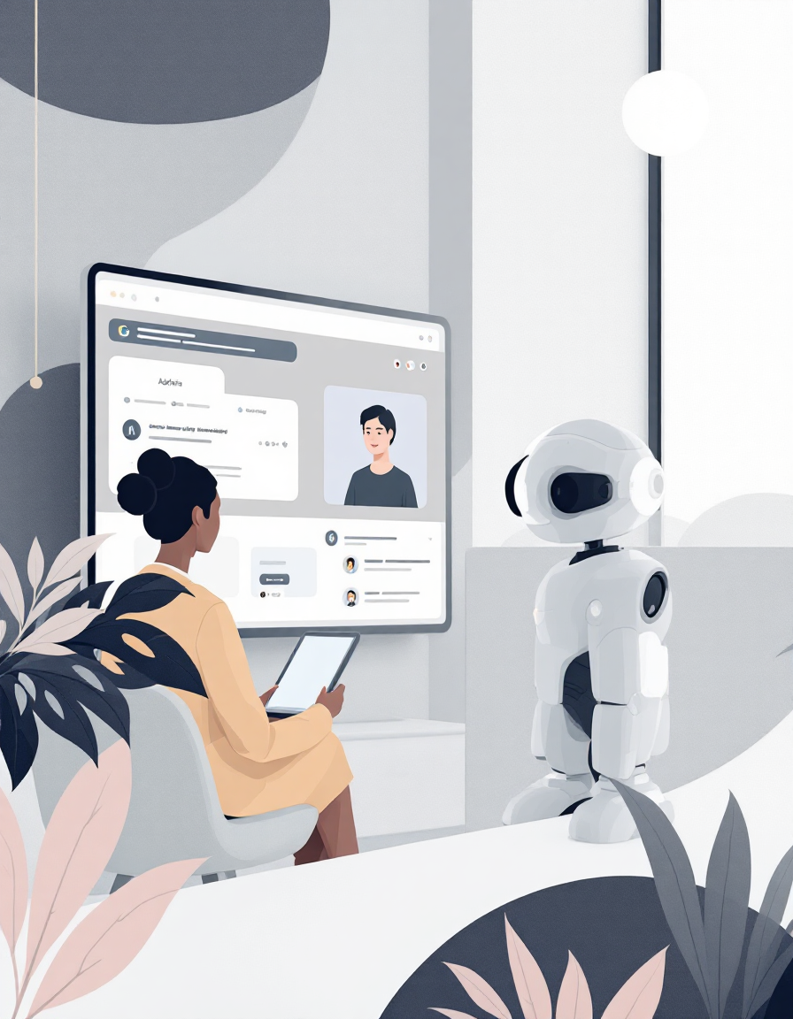
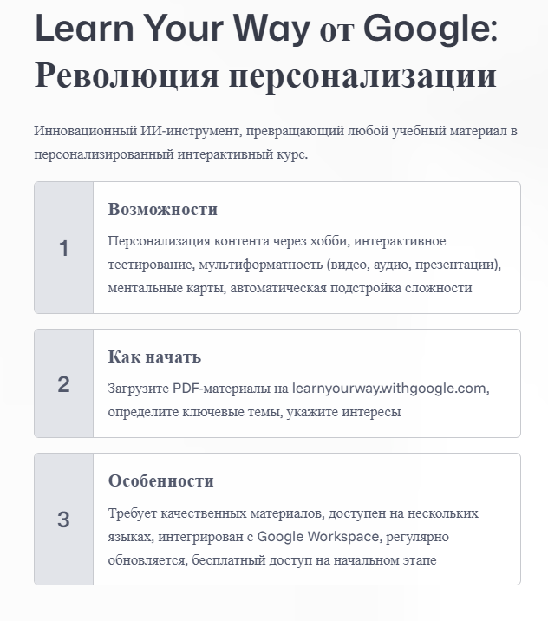
Notes:
Целью моей работы является разработка и апробация модели использования технологии нейросетей в обучении физике для повышения качества образовательных результатов. Достичь её позволяет ряд задач, направленных на использование нейросети в учебной и внеучебной деятельности.

Slide 13

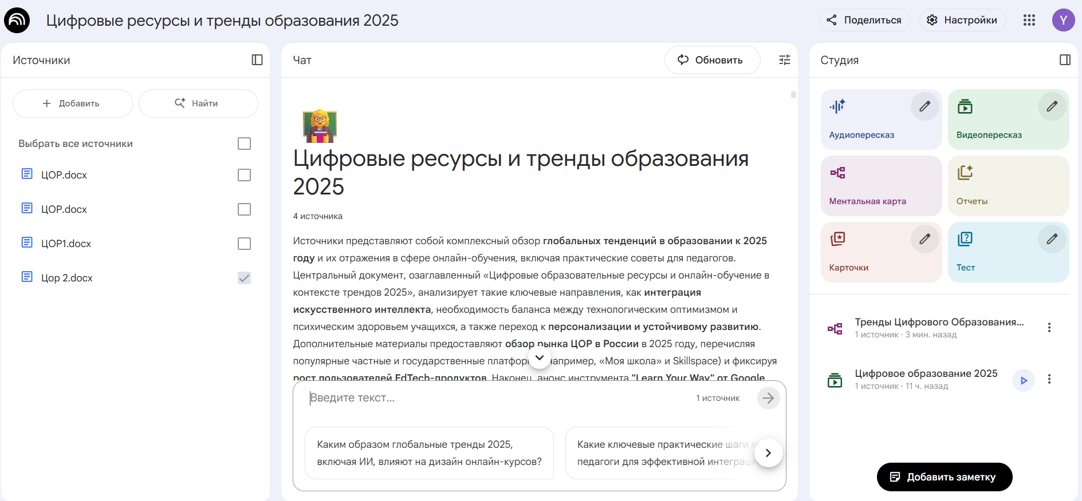
Notes:
Целью моей работы является разработка и апробация модели использования технологии нейросетей в обучении физике для повышения качества образовательных результатов. Достичь её позволяет ряд задач, направленных на использование нейросети в учебной и внеучебной деятельности.

Slide 14
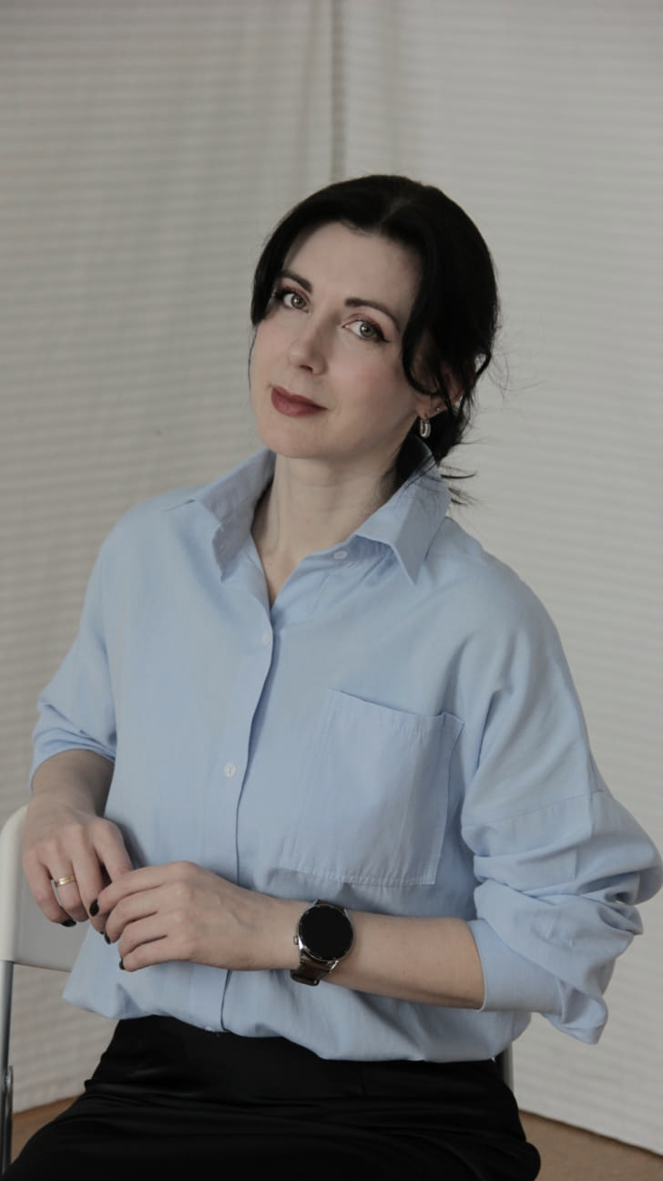
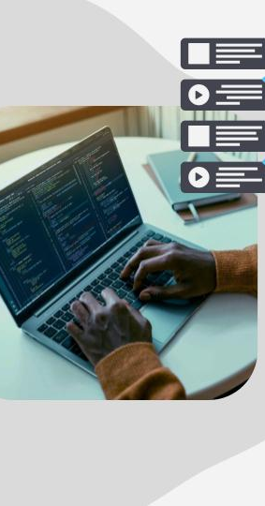
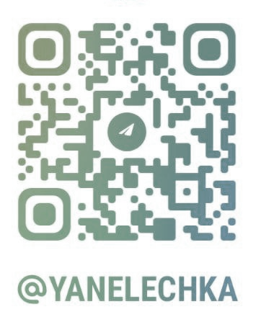
Переволоцкая Яна Сергеевна
cosaya@mail.ru
+7952 89 29 316

